Slide 1
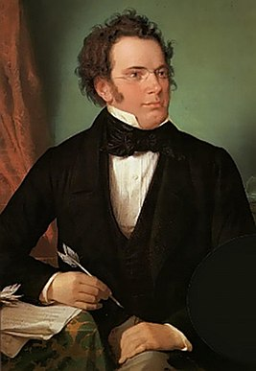
Франц Шуберт (1797-1828)
Австрийский композитор-романтик.
Написал более 1000 произведений, из их 600 песен, поднял этот жанр на новую высоту; симфонии, сонаты, пьесы для ф-но, камерно-инструментальные произведения.

Slide 2
Родился в Лихтентале, близ Вены.
Отец – учитель. В 7 лет начал обучаться игре на скрипке, а также на ф-но и пению. В 11 лет был уже скрипачом-солистом, солистом в хоре, также начал сочинять. Был принят певчим в венскую Придворную капеллу, их обучали в конвикте. Уроки композиции давал А.Сальери. Когда у него начал ломаться голос, он вынужден был уйти.
Работал помощником учителя в школе.

Slide 3
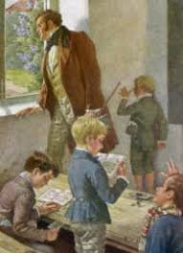
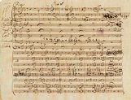

Slide 4
В этот период написал: «Гретхен за прялкой», «Лесной царь», кантату, 3 симфонии.
В 1818г оставил работу в школе, ушел из дому и посвящает себя творчеству: 8 симфоний, песни, цикл «Прекрасная мельничиха», ф-ная фантазия «Скиталец».
Стал душою содружества музыкантов, поэтов, художников – «шубертиады», где играли его произведения.

Slide 5
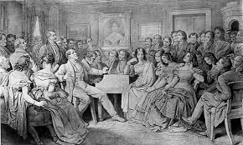
Последнее 10-летие. Пришла известность
Однако материальная сторона не улучшалась. 1827 год принес ему известность, друзья организовали концерт из его произведений, это был единственный концерт. Умер от тифа.

Slide 6
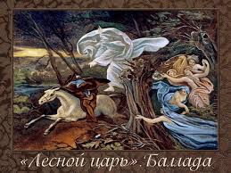
Лесной царь
(1816г)
На стихи Гете
По жанру – романтическая баллада.
Музыка передает чередующиеся возгласы охваченного страхом ребенка, успокаивающие ответы отца и то вкрадчивые, то угрожающие призывы лесного царя.
Фоном служит скачка коня, которая передает тревогу.

Slide 7
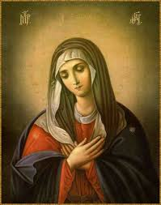
Аве Мария
- начальные слова католической молитвы, обращенной к Святой Деве Марии.
Текст песни из поэмы «Дева озера» Вальтера Скотта.

Slide 8
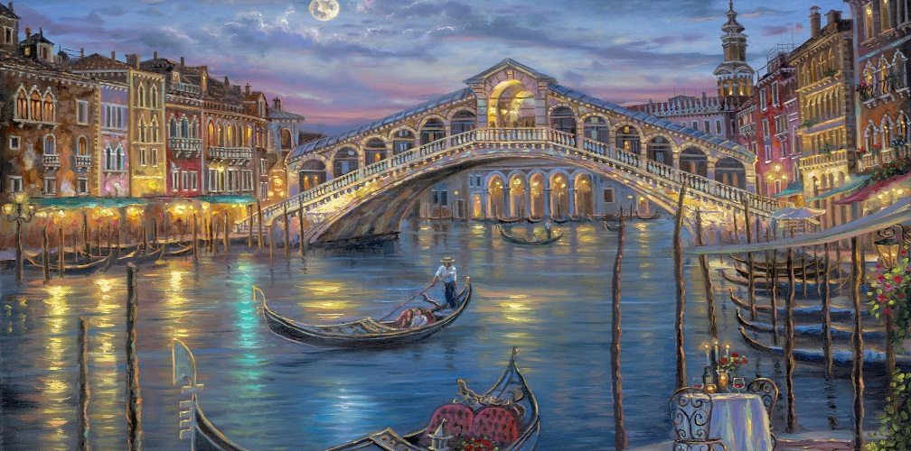
Баркарола
слова Штольберга
Плавно, как лебедь, по влаге прозрачной, Тихо качаясь, плывет наш челнок, О, когда сердце легко и спокойно, Нет и следа в нем минувших тревог.
В небе заката лучи догорают... Розовым блеском осыпан челнок.
Час незаметно за часом проходит... Дальше скользим мы по зеркалу вод... Сердце, как волны, светло и спокойно, Нет в нем ни тени минувших забот...
О, неужели на крыльях туманных Утро с собою их вновь принесет!

